Slide 1

La minute tuto’
COMMENT S’INSCRIRE À UNE FORMATION SUR LE SITE DU DPC ?
Afin de garantir la participation financière de l’Agence Nationale du DPC pour votre formation, vous devez vous inscrire sur le site du DPC.
Vous trouverez dans ce tutoriel, les différentes étapes pour réaliser votre demande de prise en charge.
En cas de difficultés, n’hésitez pas à contacter nos conseillers formation au 01 84 80 34 80 du lundi au dimanche ou par mail à formation@webdental-formation.fr.
1/7

Slide 2
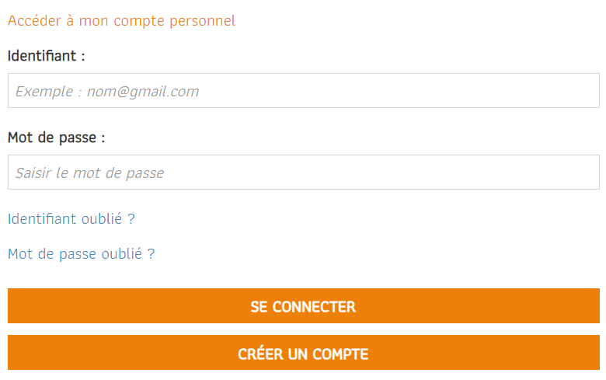
CONNECTEZ-VOUS SUR https://www.agencedpc.fr/professionnel/login
1
SI VOUS AVEZ DÉJÀ UN COMPTE DPC :
ENTREZ VOS IDENTIFIANT ET MOT DE PASSE
(L’identifiant est l’email que vous avez communiqué à l’Agence du DPC lors de la création de votre compte DPC et le mot de passe est celui que vous avez renseigné). Vous avez oublié votre mot de passe ? Cliquez sur « Mot de passe perdu », un nouveau code vous sera envoyé sur l’adresse mail communiquée à l’Agence du DPC.
SI VOUS N’AVEZ PAS DE COMPTE DPC
CLIQUEZ SUR « Créer un compte »
RENSEIGNEZ vos informations personnelles > étape suivante
ASSUREZ-VOUS que les données qui s’affichent (fournies par l’ANS) correspondent à votre activité professionnelle
CRÉEZ votre profil de connexion : email + mot de passe
NB : cochez bien la case pour autoriser l’ANDPC à communiquer la synthèse
de votre activité triennale DPC à l’Ordre.
2/7

Slide 3
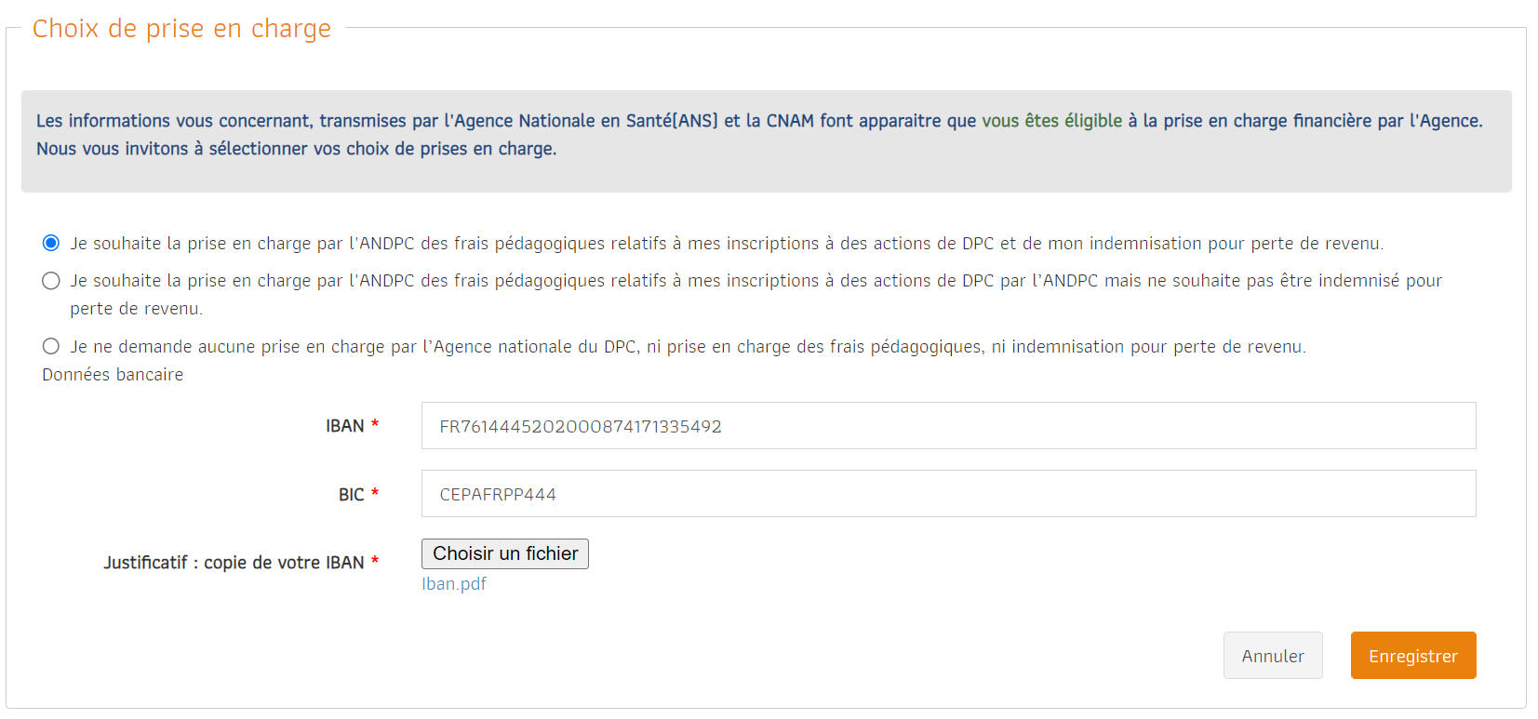
2
INFORMATIONS FINANCIÈRES :
ASSUREZ-VOUS DE BIEN RENSEIGNER VOTRE RIB ET CONFIRMEZ votre souhait de bénéficier de la prise en charge des frais pédagogiques et de l’indemnisation de vos formations par l’ANDPC en cochant la 1ère case;
NB : Si vous ne cochez pas la case «Je souhaite bénéficier de la prise en charge des frais pédagogiques et de l’indemnisation de la part de l’Agence Nationale du DPC au titre du suivi des actions de DPC», votre indemnisation ne pourra pas être versée par l’ANDPC et vous aurez un reste à charge.
3/7

Slide 4
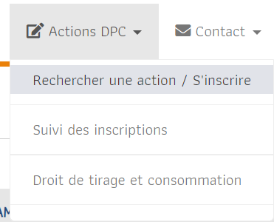
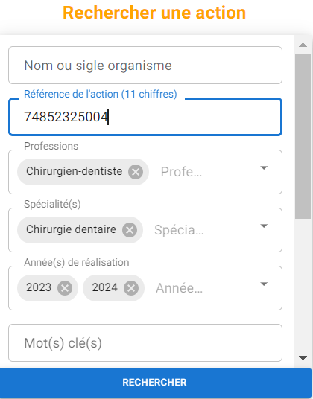
3
INSCRIPTION DE VOTRE FORMATION
CLIQUEZ sur le bouton « INSCRIPTION » puis sur
« RECHERCHER UNE ACTION / S’INSCRIRE »
4
CHOIX DE VOTRE FORMATION
RENSEIGNEZ la référence de l’action (liste à retrouver page suivante), cliquez sur « RECHERCHER »
4/7

Slide 5
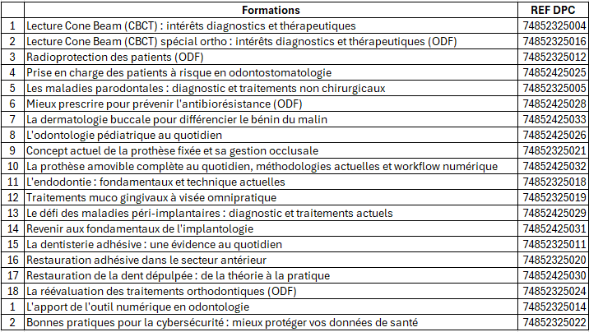
RÉFÉRENCE DE VOTRE ACTION :
RENSEIGNEZ LE NUMÉRO CORRESPONDANT À VOTRE FORMATION puis cliquer sur « Valider »
5
5/7

Slide 6
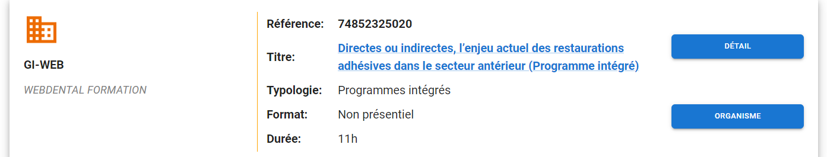
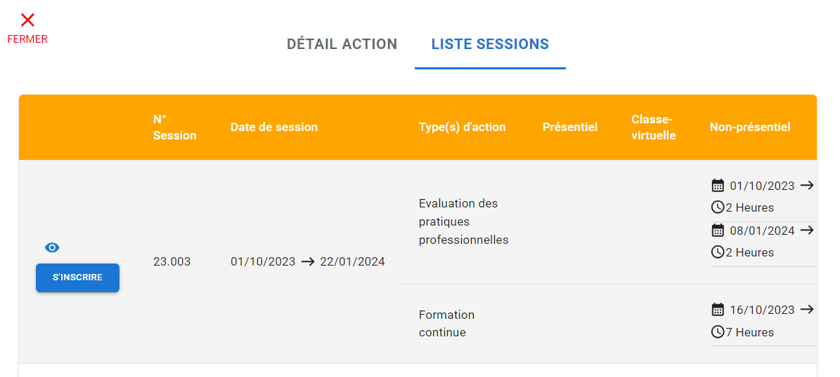
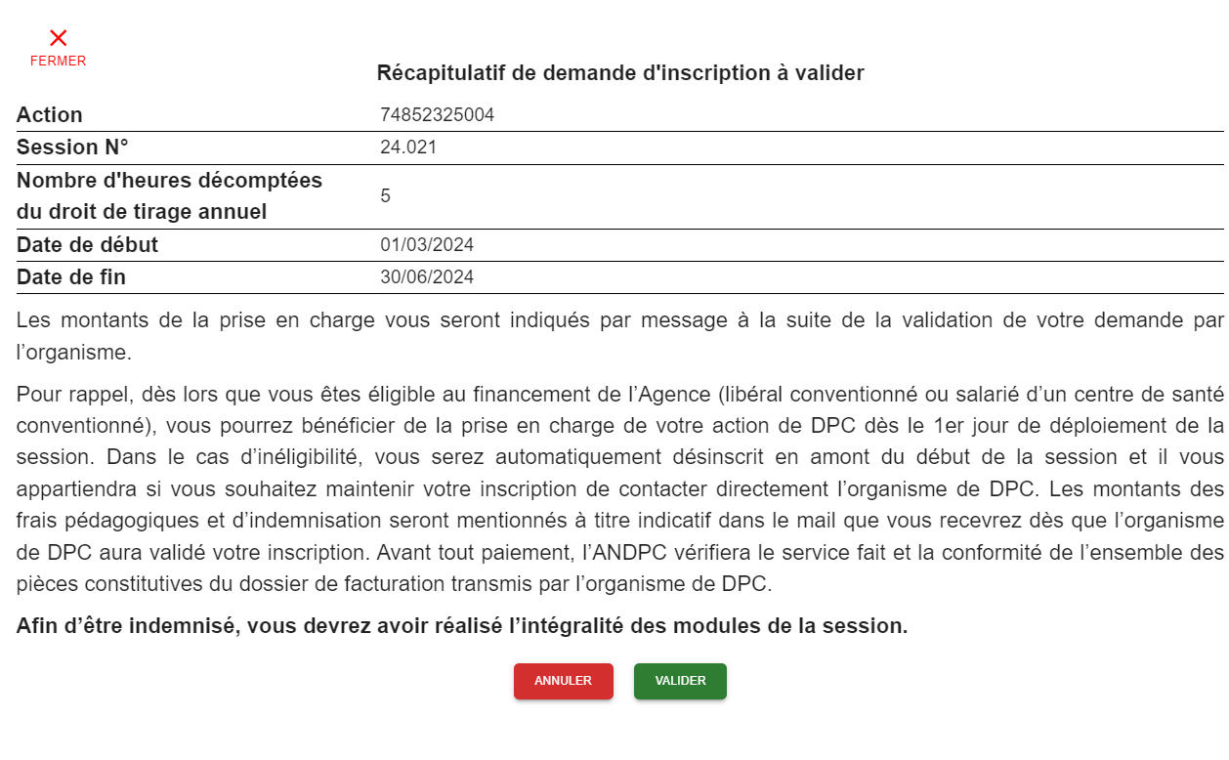
6
CHOIX DE VOTRE SESSION
Vous accédez ainsi à la synthèse de la « fiche d’action » de la formation.
CLIQUEZ sur « DÉTAIL » puis sur « LISTE SESSION »
DESCENDEZ pour choisir votre session et CLIQUEZ sur le bouton
« S’INSCRIRE »
7
RÉCAPITULATIF DE VOTRE INSCRIPTION
À VALIDER
MÉMORISEZ les informations concernant votre formation (nombre d’heures, dates de début et de fin) ainsi que les conditions de prises en charge de votre formation par l’ANDPC. Cliquez sur « VALIDER »
Une fois votre inscription validée par Webdental, vous recevrez une confirmation des montants de prise en charge engagés par l’ANDPC pour votre formation.
6/7

Slide 7
Une fois votre inscription sur le DPC réalisée :
Si vous avez également réalisé une inscription auprès de Webdental en complétant un bulletin d’inscription en ligne (à retrouver ici), votre dossier est complet et vous n’avez aucune démarche complémentaire à réaliser.
Nous vous adresserons vos codes d'accès par mail et par sms la veille du démarrage de votre session.
MODALITÉS FINANCIÈRES DE VOTRE FORMATION (100% prise en charge)
À l’issue de votre formation, vous n’aurez aucune action à mettre en place, ceci grâce à votre empreinte CB sécurisée. Vous recevrez votre facture acquittée que vous pourrez transmettre à votre comptabilité.
1. Webdental recevra directement de la part de l’ANDPC une partie du financement de votre formation;
2. Vous recevrez alors une indemnité de la part de l’ANDPC sur votre compte/RIB renseigné sur « mondpc.fr ». Dans les jours suivants, Webdental émettra un prélèvement du même montant sur ce compte pour compléter le règlement de votre formation.
- Si besoin, n’hésitez pas à contacter nos conseillers formation au 01 84 80 34 80 du lundi au dimanche -
7/7

